Slide 1
Introducción a los sistemas de computo

Slide 2
Generalidades de la computación
ARQUITECTURA
HISTORIA
CLASIFICACIÓN

Slide 3
HISTORIA DE LA COMPUTACIÓN DEFINICIONES
Informática: (Según la Real Academia Española de la Lengua) Es el conjunto de conocimientos científicos y técnicos para hacer posible el tratamiento automático de la información por medio de computadoras electrónicas.
Computadora u ordenador: Es una máquina electrónica capaz de aceptar unos datos de entrada, efectuar con ellos unas operaciones aritméticas y lógicas, y proporcionar la información resultante a través de un medio de salida.
Calculadora: (aceptación actual) es una máquina capaz de efectuar operaciones aritméticas bajo el control directo del usuario.
Datos: Son tratados y organizados, con significado desde el punto de vista del usuario.
Información útil = datos + interpretación

Slide 4
EVOLUCIÓN DE LOS SISTEMAS DE CALCULO
Ábaco: Serie de alambres paralelos, sujetos por los extremos en un armazón rectangular, sobre los que se puede desplazar una serie de bolas o fichas.
La calculadora de Sckickard: en 1963 Wilhelm Sckickard construye la primera máquina de calcular.
La pascalina: 1642 Blaise Pascal. Conjunto de discos dentados, cada uno de los cuales tiene 10 divisiones, que representan un dígito. Es capaz de realizar sumas y restas.
La calculadora universal: 1694 Gottfried W. Leibniz. Perfecciona la máquina de Pascal añadiéndole la multiplicación y división.

Slide 5
EVOLUCIÓN DE LOS SISTEMAS DE CALCULO
Charles Babbage: Se considera el padre de la computadora, 1791 – 1871,como el padre de los sistemas actuales de computación. A Carles Babbage se le atribuye el desarrollo de dos máquinas de calculo:
La máquina diferencial: (1821) capaz de calcular polinomios de sexto grado y tabular mecánicamente hasta veinte cifras y ocho decimales.
La máquina analítica: (1833) sistema mecánico precursor de la computadora del siglo XX. Disponía de:
Unidad de memoria
Dispositivo de cálculo llamado “Mil” (Unidad Aritmética)
Mecanismo de barras y palancas que accionaba el conjunto (Unidad de Control), conducido por un programa codificado sobre tarjetas perforadas.

Slide 6
EVOLUCIÓN DE LOS SISTEMAS DE CALCULO
La máquina de tabular: en 1890 Herman Hollerith (1860 – 1929), inventó su máquina tabuladora que utilizaba corriente eléctrica para detectar los agujeros que estaban perforados y así hizo registrar la información en tarjetas, y el tiempo total del proceso se redujo. Sistema de automatización del censo.

Slide 7
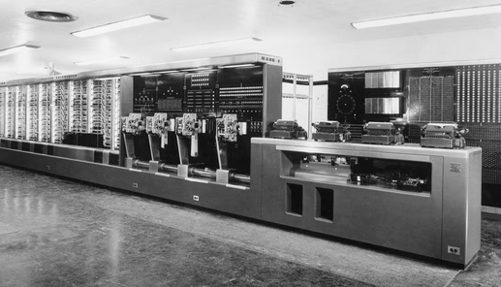
LAS PRIMERAS COMPUTADORAS
La computadora electromecánica: Z-1 (1935) Konrad Zuse en Berlín desarrolló su computadora Z – 1 Mark I computer (ASCC) Automatic Sequence Controller Calculator (19444) Desde 1935 Hasta 1944. IBM patrocinó el proyecto del Dr. Howard H. Aiken, profesor de la universidad de Harvard. En 1944 finalizó su objetivo con el nombre de Mark I.

Slide 8
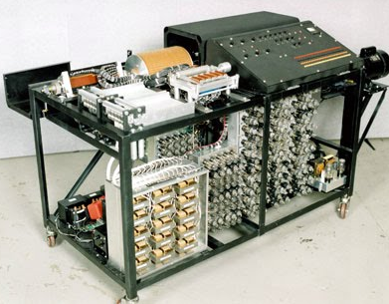
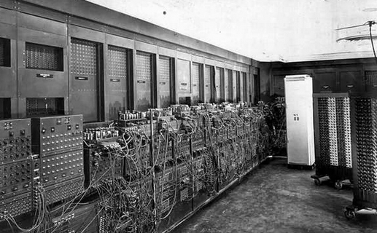
LAS PRIMERAS COMPUTADORAS
La computadora electrónica ABC: (Atanasoff Berry Computer) (1936/1937) John Vincent Atanasoff y Clifford Berry. Principios de las primeras computadoras.
ENIAC: (Electronic Numerical Integrator and Computer) (1946) Construido en la Universidad de Pennsylvania, por John W. Mauchly y John Presper Eckert.

Slide 9
LAS PRIMERAS COMPUTADORAS
Calculadoras de Von Neumann: John Von Neumann (1903 – 1957), en 1946 “First Draft of a Report on to Edvac” Primeros ordenadores del tipo Von Neumann:
Concepto de numeración codificada
Almacenamiento del programa en memoria
Perfeccionamiento de la ruptura de secuencia
EDSAC (1949): M. Wikes, de la Universidad de Cambridge.
UNIVAC (1951) Eckert y Mauchly, primera computadora adquirida con fines lucrativos.

Slide 10
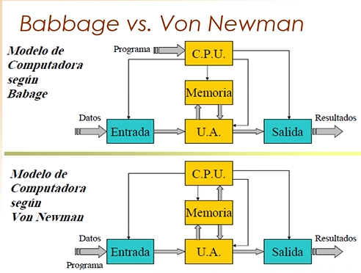

Slide 11
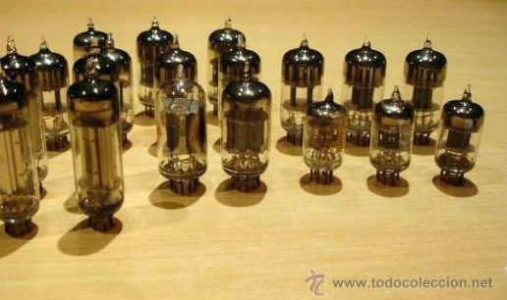
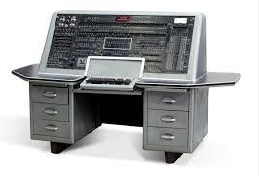
GENERACIONES 1ª Generación (1940 – 1952)
Tecnología empleada: Válvulas de vacío.
Uso: Científico y militar.
Programación: Modificando directamente los valores de los circuitos de la máquina. No existían lenguajes de programación, ni siquiera el ensamblador.
Ordenadores caros, debido a la corta vida de las válvulas de vacío y el gran calentamiento, así como el gran consumo de energía eléctrica.
Ordenadores lentos.
Capacidad de almacenamiento muy pequeña.
Incapacidad de ejecutar más de una tarea a la vez.
Algunas de las realizaciones son: UNIVAC | EDSAC | EDVAC | ORDAC | ILLIAC| MANIAC | JHONIAK | WEIZAK

Slide 12

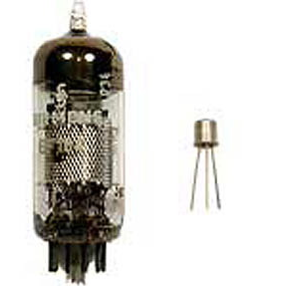
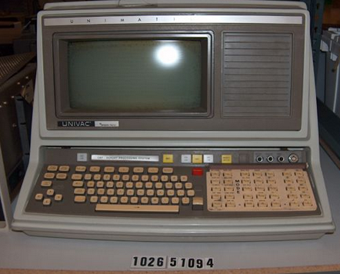
GENERACIONES 2ª Generación (1952 - 1964)
Tecnología empleada: Transistor
Disponía de un programación previa, Sistema Operativo, capaz de interpretar instrucciones escritas en lenguajes de programación como COBOL o FORTRAN.
Comienza el desarrollo de periféricos de E/S (impresoras) y los Lenguajes de alto nivel y el ensamblador.
El modo de trabajo era generalmente el sistema por lotes.
Aumento de la velocidad en el cálculo.
Reducir de tamaño.
Tiempo de vida media del transistor superior a la válvula.
Abaratamiento
Algunas de las realizaciones son: Sperry Rand 1207 | IBM 700 | IBM 1400 | 1700

Slide 13
GENERACIONES 3ª Generación (1964 – 1975)
Tecnología empleada: Circuito integrado (lámina de silicio embutida en plástico). Se utilizan materiales semiconductores en lugar de los núcleos de ferrita en la construcción de memoria.
Se mejoran los lenguajes de programación y empezaron a aparecer programas comerciales, con lo que un usuario no tenía que programador sus aplicaciones.
Capacidad de multiprogramación, con lo cual los ordenadores son capaces de ejecutar varias tareas al mismo tiempo.
Aumento en la velocidad de cálculo.
Tamaño disminuye.
Algunas de las realizaciones son IBM System/360 |GE 600 | PDP - 11

Slide 14
GENERACIONES 4ª Generación (1975 – ?)
Tecnología empleada: Circuitos de alta escala de integración. Microprocesadores.
Es el producto de una serie de avances tanto en el hardware, y su tecnología de fabricación, como en el software y sus posibilidades de aplicación.
Nuevas tecnologías de fabricación de semiconductores que conducen a velocidades de transmisión cada vez mayores y mayor capacidad de almacenamiento.
Aparición de paquetes: software , que obedece a nuevas concepciones y situaciones específicas: bases de datos, diseño asistido, tratamiento de texto, …
Nuevas memorias de almacenamiento: tecnologías Winchester, y burbuja magnética
Aparición de los ordenadores personales.
Mas lenguajes de alto nivel y herramientas informáticas.
Desarrollo de periféricos inteligentes: descargan de trabajo a la CPU.
Hacia mediamos de los 80’ comienza el desarrollo de redes de computadoras personales que corren sistemas operativos en red y sistemas operativos distribuidos.

Slide 15
GENERACIONES 5ª Generación (1990 – ?)
Arquitectura es diferente a la propuesta por Von Neumann
Ordenadores inferentes
Ordenadores de transputers
Ordenador óptico
Máquinas neuronales
Sistemas informáticos distribuidos

Slide 16
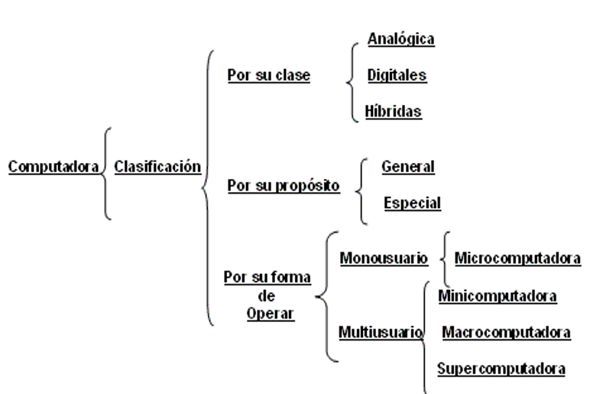
CLASIFICACIÓN DE COMPUTADORAS

